Slide 1
Introduction
數據降維的需求：在人工智能、資訊檢索和數據挖掘等領域中，處理的數據通常是高維的，但有低維的內在結構。有效的數據表示對研究至關重要。
Laplacian Eigenmaps：由Belkin和Niyogi在2022年提出，這個方法利用數據所在流形的幾何結構，通過流形上的拉普拉斯貝爾特拉米算子來實現數據的低維嵌入。
方法特點：
簡單的後續計算：在建立映射後，所需的計算相對簡單。
保留局部性：該方法能夠保留數據的局部性質，使其對異常值和噪聲不敏感。
聚類屬性：降維後的數據能夠揭示原始的聚類關係，類似於譜聚類方法。
參數t的重要性：當數據集規模（N）較大時，選擇合適的t參數尤其重要，用於保持數據點間的局部差異。

Slide 2
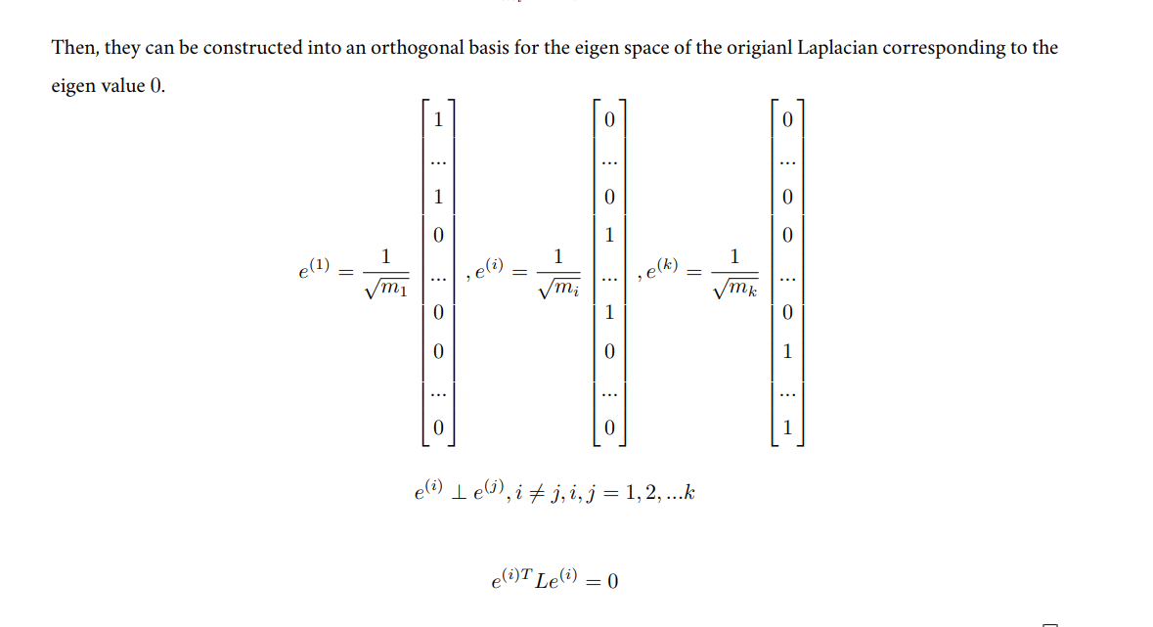

Slide 3
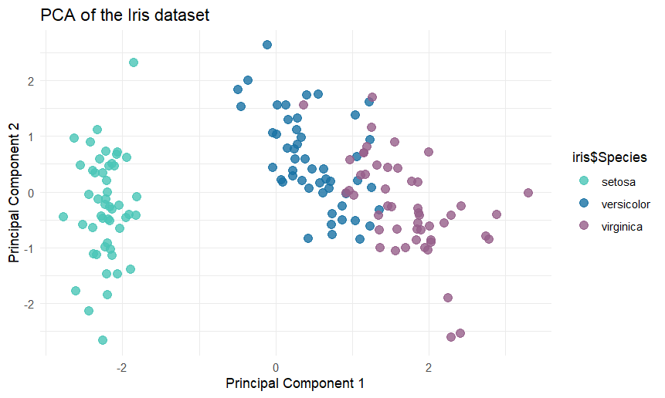
與PCA分析對比

